Slide 1
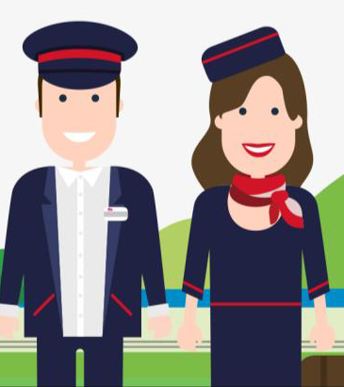
PRODUITS, SERVICES
&
REGULARISATIONS
TER CENTRE VAL DE LOIRE
V1 octobre 2019

Slide 2
NOUVELLES RÈGLES DE RÉGULARISATION

Slide 3




LES NOUVELLES RÈGLES DE RÉGULARISATION
Les règles de régularisation évoluent vers plus de simplicité, de clarté et d’équité pour préserver les recettes.
+ SIMPLES
4 motifs d’infraction tarifaire (dont 3 = 95% des régularisations)
+ CLAIRES
UN montant forfaitaire avec 3 paliers kilométriques pour la ligne du BA qui inclut
l’Indemnité Forfaitaire, l’Insuffisance de Perception, les frais de confection.
+ ÉQUITABLES
  un traitement homogène pour tous les clients d’un même TER
Face aux clients en règle, tout client qui n’a pas anticipé son achat est
régularisé au bon barème : bord/contrôle ou nouveau barème exceptionnel
Le client
L’accompagnateur applique
Carte de réduction*
se présente à l’accompagnateur
Barème Bord
Barème Bord minoré
ne se présente pas
Barème Contrôle
Barème Contrôle
Dans une Gare sans guichet ni automate ou en cas de problème de distribution majeur
Monte dans une gare sans distribution et se présente à l’accompagnateur
Barème Exceptionnel
Barème Distribution avec réduction
Monte dans une gare avec distribution en panne et se présente à l’accompagnateur
Barème Exceptionnel
Barème Exceptionnel minoré*
* Cartes commerciales Nationales ou TER + Carte Famille Militaire.

Slide 4

ZOOM SUR LES GRANDS PRINCIPES
Le tarif guichet évolue en barème exceptionnel
- Sauf pour certaines régions qui utiliseront le barème distribution dans les PANGS
La réduction ne s’applique plus au barème contrôle
L’abonnement de travail n’est pas vendu à bord
Prolongement de parcours uniquement sur l’OD du train
Le ticket d’accès gare (pour application du tarif guichet) est supprimé
Le minimum de perception est supprimé
Non respect du calendrier régularisé au tarif Bord ou Contrôle.
4 motifs d’infraction tarifaire
1.SANS TITRE VALABLE | Sans titre de transport / Allongement de parcours / Animal
2.TITRE non valable | Réduction non valable / Période non valable
3.CONDITION NON Respectée | Titre non composté / Titre billettique non validé / absence mention obligatoire
4.FRAUDE | Titre tiers / Titre falsifié / Fraude date de naissance
1 MONTANT FORFAITAIRE AVEC 3 PALIERS KM pour le ba
(frais de confection, IF et IP inclus)
Jusqu’à 25 km
De 26 à 50 km
De 51 à 100 km
L’achat de billet est facilité par la multiplication des moyens d’achat et doit être Anticipé avant l’accès au train.
Pour voyager, tous les clients doivent être munis d’un titre de transport valable (Loi SAVARY : Article 5 du décret 2016-541).

Slide 5
LES PRINCIPES D’APPLICATION
Situation du client | Le client se présente | Le client ne se présente pas | Gare non équipée de machines de vente | Gare équipée mais problème de fonctionne-ment
Sans Titre Valable | Barème Bord avec réduction éventuelle ou minoré | Barème Contrôle | Barème Exceptionnel avec réduction éventuelle | Barème Exceptionnel avec réduction éventuelle ou minoré
Période non valable | Barème Bord – prix payé | Barème Contrôle – prix payé | Barème Bord – prix payé
Réduction non valable | Barème Contrôle – prix payé
Conditions non respectées (billet non composté …) | Prix forfaitaire
Fraude (utilisation par un tiers, falsification) | Barème Contrôle Majoré
Principes de base : la régularisation s’effectue uniquement sur le train contrôlé. Aucune régularisation n’est possible ni autorisée en-dehors du train assuré.

Slide 6
LES BARÈMES
BARÈME EXCEPTIONNEL
Situation du client | Application réduction
Problème généralisé de distribution dans la gare de départ ou absence de tout moyen de distribution physique et si le client se présente spontanément à l’accompagnateur | Oui au barème minoré ou réduction de la carte sociale
BARÈME DE BORD
Situation du client | Motif régularisation | Application de la réduction
Le client se présente spontanément à l’accompagnateur | Sans Titre Valable et période non valable | Oui au barème minoré ou réduction de la carte sociale
BARÈME CONTRÔLE
Situation du client | Motif régularisation | Application de la réduction
Le client ne se présente pas spontanément à l’accompagnateur | Sans Titre Valable Sur-classement et Réduction non Valable | Aucune réduction
BARÈME CONTRÔLE MAJORÉ
Situation du client | Motif régularisation | Application de la réduction
Le client ne se présente pas spontanément à l’accompagnateur | Titre utilisé par un tiers, titre falsifié, fausse date de naissance | Aucune réduction
 | Titre contrefait | Aucune réduction Émission d’un PV non taxé

Slide 7
Rappel des différentes réductions acceptées à bord des trains lors d’une régularisation
BARÈME MINORÉ ( APPLICABLE SEULEMENT AU BARÈMES BORD ET EXCEPTIONNEL) | RÉDUCTION PORTÉE SUR LA CARTE (CONCERNE LES PRODUITS CONVENTIONNÉS)
Les produits nationaux : Cartes commerciales Sénior, Jeune, Enfant+, Fréquence, Les abonnements Interne Scolaire et Etudiant (AIS et AIE), cartes commerciales avantage Jeune et avantage Sénior*. Les produits régionaux repris dans le tableau ci-dessous La carte Famille militaire | La carte Famille Nombreuse La Carte Militaire (application de la réduction de 75% uniquement au barème exceptionnel) La carte réformés pensionnés de guerre
RAPPEL
Pas de réduction à bord sur les cartes, tarifs et abonnements suivants :
+ Les billets Découverte
+ Les retraités pensionnés
+ La carte Week-End
+ Les congés annuels
+ Les abonnements nationaux (travail, EEA, ASR, AIS)
* Les autres cartes avantages (Famille, Week-end) ainsi que la carte Liberté ne sont pas acceptées sur les trajets Rémi sec.

Slide 8
TABLEAU DES FORFAITS TARIFAIRES
REGULARISATION CONCERNEE | Type | MONTANT BORD | MONTANT CONTROLE | Total si PV
- Pass billettique non validé | Forfait | 5 € | 5 € | 55 €
- Animal dans un contenant | Forfait | 10 € | 20 € | 70 €
Tolérance Accès Pro | Forfait | 10 € |  | 85 €
- Billet non composté | Forfait | 20 € | 20 € | 70 €
Fichet de voyages SNCF non composté (date inscrite ou non) Abonnement EEA non Composté Sans Réservation place assise Sans réservation Vélo | Forfait | 20 € | 35 € | 85 €
CARTES TER POUR LESQUELLES APPLICATION DU BARÈME MINORÉ
RÉGION CENTRE VAL DE LOIRE
LOISIRYS, CARTE TER BAC + (jusqu’au 31/10/2019)
CARTE REMI LIBERTE JEUNE, CARTE REMI LIBERTE SENIOR,
CARTE REMI LIBERTE, CARTE REMI LIBERTE PLUS

Slide 9

BARÈMES APPLICABLES A BORD DES TER
DISTANCE PARCOURUE
 |  | Jusqu’à 25 km | De 26 à 50 km | De 51 à 100 km
Barème Exceptionnel
 |  | 6€ / 4€ | 11€ / 8€ | 19€ / 14€
Barème Bord
 |  | 10€ / 7€ | 15€/ 11€ | 25€ / 18€
Barème Contrôle
 |  | 50€ | 50€ | 50€
Barème Contrôle Majoré
 |  | 70€ | 70€ | 80€
2ème
CLASSE
2ème
CLASSE
2ème
CLASSE
2ème
CLASSE
En rouge, Barème Minoré applicable uniquement aux cartes commerciales régionales et nationales
Application de la réduction du tarif social sur le Barème Bord ou Exceptionnel
Les barèmes indiqués comprennent les frais de bord et les Indemnités Forfaitaires prévues dans le décret du 03 mai 2016

Slide 10
SANS TITRE VALABLE AVANT L’ACCÈS AU TRAIN
LORS D’UNE OPÉRATION EMBARQUEMENT
Client sans titre de transport
Délivrance d’un titre de transport barème Bord possible en fonction de la situation (dernier train, affluence exceptionnelle en gare…)
A diriger vers
les guichets ou automates
Refus
PAS D’ACCÈS AU TRAIN
VO 583 posture sûreté
Accord et présentation d’un titre de transport :
ACCÈS AU TRAIN

Slide 11
SANS TITRE VALABLE À BORD DU TRAIN
ACCOMPAGNEMENT CLASSIQUE
Le client se présente
Le client ne se présente pas
Gare équipée
Gare non équipée
BARÈME CONTRÔLE
BARÈME BORD
BARÈME EXCEPTIONNEL
En cas de refus du barème contrôle
► établir un PV
En tenant compte d’une éventuelle réduction
En tenant compte d’une éventuelle réduction
Se référer au MANUEL SURETE

Slide 12
PANNE GENERALISÉE DES MOYENS DE DISTRIBUTION
TOUT TRAIN
L’accompagnateur a reçu l’information
L’accompagnateur n'a pas reçu d'info
Le client se présente
Le client se présente
Le client ne se présente pas
BARÈME EXCEPTIONNEL
BARÈME BORD
BARÈME CONTRÔLE
En cas de refus du barème proposé ► établir un PV : se référer au paragraphe MANUEL SÛRETÉ
En cas de doute de l’agent ou de réclamation du client, l’inviter à contacter un conseiller sur le site TER de la Région (contact Rémi Train au
0 800 83 59 23 du lundi au samedi de 6h à 20h (N° vert gratuit).)
Ne jamais s’engager sur la décision qui sera prise.

Slide 13
TITRE NON COMPOSTÉ* / CARTE NON VALIDÉE
TOUT TRAIN
Le client se présente
Le client ne se présente pas
VALIDATION DU TITRE OU DE LA CARTE
INDEMNITÉ FORFAITAIRE
En cas de refus du barème proposé établir un PV /se référer au MANUEL SURETÉ
* Pour les billets autres que les billets valables 1 jour en région Centre - Val de Loire

Slide 14
RÉDUCTION NON VALABLE
CARTE OUBLIÉE
CARTE PÉRIMÉE
RÉDUCTION SUPÉRIEURE À CELLE CONSENTIE
Geste métier Vérification .dans l’outil de contrôle de l’existence de la carte
(pour les cartes nationales uniquement)
CARTE EXISTANTE
BARÈME CONTRÔLE
- Prix du titre de transport
= Pas de transaction
Carte inexistante ou non trouvée
Le titre sera personnalisé pour un éventuel remboursement sur présentation de la carte de réduction valable *: guichet pour les billets papier, Contact Rémi Train ( par mail) pour les billets digitaux.
En cas de refus du barème proposé établir un PV / se référer au MANUEL SURETÉ
* La personnalisation est uniquement utile pour les cartes nationales. Ne pas personnaliser les billets des clients porteurs de cartes Rémi Liberté. Aucun remboursement ne sera octroyé.

Slide 15
CAS DE FRAUDE
Titre utilisé par un tiers
Titre falsifié
Fausse date de naissance
BARÈME CONTRÔLE MAJORÉ
En cas de refus du barème proposé établir un PV / se référer au MANUEL SURETÉ

Slide 16
CAS PARTICULIERS
LES ENFANTS DE 4 À 12 ANS - EXTRAIT DE LA VO187
Situation Enfant | Situation Et Motif De Régularisation | Barème (Selon Situation) | Réductions | Commentaires
Même cas que pour un adulte | Sans titre valable | Distribution Exceptionnel Bord | 50% du prix adultes | Prix arrondi à l’Euro supérieur
 |  | Contrôle | Aucune | Application de la fiche régularisation des mineurs en infraction (attention ces dispositions s’appliquent jusqu’à l’âge légal de 13 ans

Slide 17
RÉGULARISATION DES MINEURS
MINEUR SEUL DE MOINS DE 13 ANS EN INFRACTION
Enfant mineur <13 ans
Sans billet ou avec réduction non valable
Qui voyage seul
Quel âge avez-vous ?
Mineur < 8 ans
Mineur ≥ 8 ans et < 13 ans
Ne pas délivrer de CC car pas de transaction immédiate possible
Établir « un PV non taxé » indiquant
L’identité déclarée ou justifiée
Le motif : sans titre de transport / réduction non valable
Les remarques, tout élément apportant des précisions à la situation
Établir « un PV sans frais de dossier »
En cas de doute sur la vulnérabilité du mineur (détresse, fugue, danger…)
Contacter l’astreinte Décision pour demander la prise en charge par les forces de l’ordre.
Contacter l’astreinte Décision pour :
Demander la prise en charge par les forces de l’ordre car situation de détresse présumée du fait du jeune âge.
Établir systématiquement un rapport circonstancié.

Slide 18
RÉGULARISATION DES MINEURS AVEC L'OUTIL DE CONTRÔLE
MINEUR ACCOMPAGNÉ DE MOINS DE 13 ANS EN INFRACTION
Enfant mineur <13 ans
Sans billet ou avec réduction non valable
Qui voyage accompagné par une pers de 13 ans et +
Quel âge avez-vous ?
Mineur < 8 ans
Mineur ≥ 8 ans et < 13 ans
Établir un CC au barème Exceptionnel ou Bord
Établir CC au barème Contrôle
Si le CC est impossible, établir « un PV non taxé » indiquant
L’identité du mineur de moins de 8 ans déclarée ou justifiée
Le motif : sans titre de transport / réduction non valable
Les remarques, tout élément apportant des précisions à la situation
Si le CC est impossible, établir un PV avec frais de dossier au nom du mineur
Si l’accompagnateur est majeur, lui indiquer qu’un courrier sera adressé aux représentants légaux du mineur afin de procéder au recouvrement du prix du voyage
En cas de doute sur la vulnérabilité du mineur ( détresse, fugue, danger…)
Contacter l’astreinte Décision pour demander la prise en charge par les forces de l’ordre.

Slide 19
CAS PARTICULIERS
LES ANIMAUX EN CONTENANT OU TENUS EN LAISSE - EXTRAIT DE LA VO187
RAPPEL : Le barème exceptionnel n'est pas applicable aux animaux
SITUATION | BAREME | MOTIF | REDUCTIONS | COMMENTAIRES
Animal en contenant CH98 | Bord ou contrôle | Sans titre valable/ Petit animal | Forfait
Chien tenu en laisse et muselé CH50 |  | Sans titre valable/ Animal hors contenant | 50% en 2ème classe | Pas de barème exceptionnel
Chien tenu en laisse avec un billet contenant | Bord | Sans titre valable/Animal hors contenant | 50% en 2ème classe | Reprendre le billet présenté pour sa valeur
Animal non muselé et non tenu en laisse | Non tarifaire/ Animal | Chien non tenu/Muselé | Forfait | Amende de 4ème classe
Chien guide d’aveugles ou d’assistance | Aucun | Aucun | Gratuit | Acceptés gratuitement Dispensés d’un titre de transport Ex CH99 et du port de la muselière
26

Slide 20
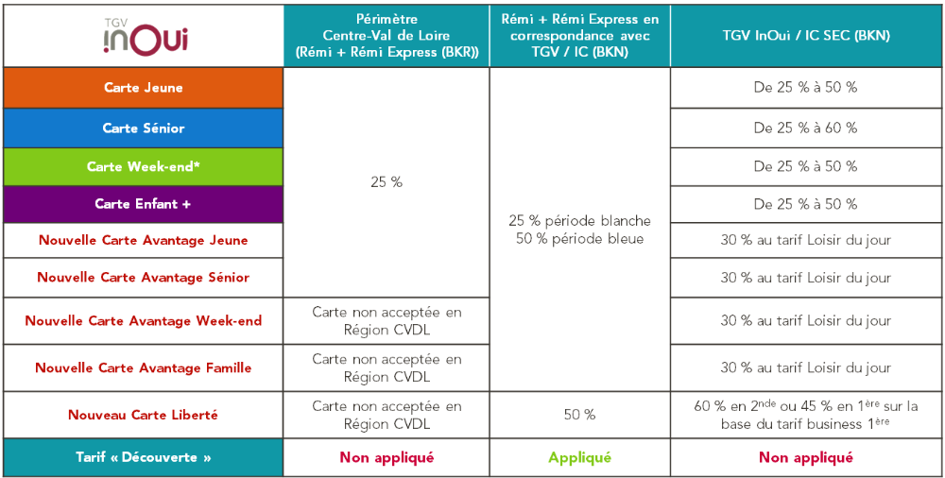
OFFRE VOYAGES SUR LE RESEAU REMI

Slide 21
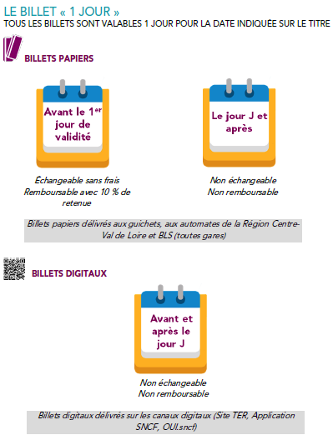
OFFRE VOYAGES SUR LE RESEAU REMI

Slide 22
LES SUPPORTS

Slide 23
Carte jvmalin ou (multipass)
PARCOURS CONCERNés | La billettique, jvmalin est déployée sur les trains et cars (hors LGV) de la région Centre Val de Loire
Avantages | La billettique est le support privilégié pour les abonnements. Progressivement l’ensemble des abonnements basculeront vers la billettique jvmalin. Salariés : - Abonnement de travail CVDL vers IDF (-75 km) - Abonnement Rémi ZEN - Abonnement Rémi ZEN Annuel - Abonnement Rémi ZEN Jeune - Abonnement Rémi Zen Plus Jeune - Abonnement Rémi ZEN Multi - Abonnement régional de travail CVDL et réciprocités Elèves /Etudiants/Apprentis (régional) -Abonnement Scolaire ASR/AIS CVDL Elèves Etudiants Apprentis (tarification nationale) : -Abonnement hebdomadaire et mensuel
Caractéristiques de l’offre | Carte à puce pouvant contenir : -Droits à réduction ou profils (attestation employeur, justificatifs d’étudiant….) -Titres de transport (abonnements de travail, scolaire….) des différents transporteurs (SNCF, Rémi, TAO, Azalys) Les cartes sans photo ne sont pas acceptées par la SNCF

Slide 24
Carte jvmalin ou (multipass)
Contrôle | Vérifier la photo, afin de s’assurer que le voyageur est bien le titulaire de la carte jvmalin ou (Multipass) Vérification de la carte (profil + contrat) à l’aide de l’outil En cas de titre de dépannage, vérifier : nom, prénom, parcours, classe, validité
CLIENT DEMANDANT UN AHT/AMT | Pas de vente d’abonnement à Bord . Considéré STV au Barème Distribution, Bord ou Contrôle selon la situation
Pas de contrat sncf sur la carte | Pas de vente d’abonnement à Bord . Considéré STV au Barème Distribution, Bord ou Contrôle selon la situation
Carte oubliée | Pas de vente d’abonnement à Bord . Considéré STV au Barème Distribution, Bord ou Contrôle selon la situation
Carte sans Photo/IDENTITE NON LISIBLE | Vérifier l’identité du voyageur : La carte appartient au client : ne pas régulariser La carte n’appartient au client : régulariser au Barème Contrôle Majoré ( carte utilisée par un tiers)
Carte illisible lors de la lecture | Pas de vente d’abonnement à Bord . Considéré STV au Barème Distribution, Bord ou Contrôle selon la situation Orienter le client vers le guichet ou le CRC pour un remboursement éventuel
TITRE Périmé | Pas de vente d’abonnement à Bord . Considéré STV au Barème Distribution, Bord ou Contrôle selon la situation

Slide 25
Carte jvmalin ou (multipass)
RÉGULARISATIONS ET SERVICE APRÈS-VENTE POUR LES CARTES jvmalin ou (MULTIPASS)
SANS TITRE DE TRANSPORT
Avant de régulariser un client, il est essentiel de vérifier tous les titres présents dans sa carte avec l’outil.
CARTE jvmalin ou MULTIPASS PERDUE, OUBLIÉE OU VOLÉE
Pour être en règle à bord,
Inviter le client à acheter un titre de transport, avant de monter dans le train.
Les titres achetés par le client sont remboursables sur présentation de l'abonnement en cours de validité si le titre de transport a été personnalisé par la gare ou le chef de bord.
Il est à noter qu'en cas de perte ou vol, le client peut demander un duplicata dans lequel
on charge tous les titres présents dans l'ancienne carte.
Actuellement, le coût d'un duplicata est de 10 euros.
UN JUSTIFICATIF D'ACHAT N'EST PAS UN TITRE DE TRANSPORT
Le justificatif d'achat ne constitue pas un titre de transport. Le titre présent sur le justificatif peut avoir été remboursé. Si le client présente le justificatif d'achat à la place de sa carte billettique (ou si le client présente son justificatif car sa carte est illisible), procéder à la régularisation en expliquant que ce n'est qu'un reçu, pas une preuve de titre valable. Personnaliser le bulletin et orienter le client vers le service clientèle.
CARTE ILLISIBLE
Si malgré plusieurs tentatives de lecture, il est impossible de lire le contenu de la carte du client, il faut procéder à une régularisation (cf. pages précédentes).
Il faut savoir que le traitement en SAV sera différent en fonction de la cause de l'impossibilité de lecture :
si la carte est détériorée (pliée, fendue, percée…), le duplicata de carte sera payant 10€
si la carte est défectueuse (ne présente aucun signe de mauvais traitement), le duplicata sera gratuit si elle est délivrée depuis moins de trois mois
De ce fait, attention à ne pas engager la SNCF sur un probable traitement commercial: invitez le client à se rendre au guichet pour le traitement de l'incident.
Si la carte illisible contenait bien un abonnement en cours de validité, le titre émis à bord sera remboursé dans son intégralité.

Slide 26
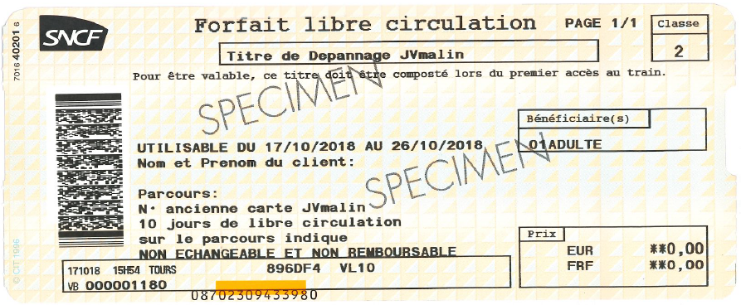
Carte jvmalin ou multipass
PRÉCISIONS POUR LES CARTES ILLISIBLES
Délivrer un CC 132 au motif « Sans Titre Valable » au tarif de bord
Personnaliser ce bulletin et préciser en commentaire « Carte billettique illisible »
Orienter le client vers les guichets pour faire un duplicata de sa carte
Si le client refuse de régler, établir un PV pour le montant d'un Sans Titre Valable sans oublier de préciser en commentaire « carte billettique illisible »
TITRE DE DÉPANNAGE
Les clients peuvent bénéficier d'un titre de dépannage, délivré par les gares, dans deux cas :
Carte défectueuse
pour le délai de confection lors du renouvellement de leur carte
Lors du contrôle, vérifier les dates de validité, le parcours, la classe et l'identité du client.
< !> Le « Titre de Dépannage JVmalin » doit être complété manuellement par le vendeur :
❶ Nom et Prénom du client
❷ Parcours
❸ N° ancienne carte JVmalin.

Slide 27

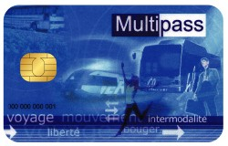
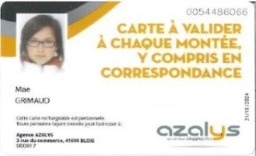
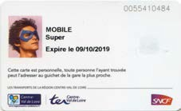

Carte jvmalin ou multipass
Face communune à tous les transporteurs
Recto SNCF
Recto Fil Bleu
Notes:
Voir carte

Slide 28
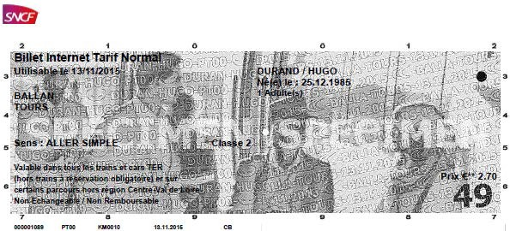
BILLET Imprimé
BÉNÉFICIAIRES | Un client ayant réservé et payé son voyage SNCF sur Internet, peut : imprimer son billet (à son domicile) sur une imprimante standard et sur du papier ordinaire.
AVANTAGES | Facilité de l'achat: dès le télépaiement, le client reçoit un fichier qui lui permet d'imprimer à domicile son titre de transport. L'impression est standard au format A4 en noir et blanc. Le client peut imprimer son billet à tout moment avant le jour du voyage. Facilité de l'accès au train dans la journée sur l’OD (horaire purement indicatif sur le billet)
CARACTÉRISTIQUES COMPLÉMENTAIRES | La commande du billet est effectuée sur Internet: elle s'accompagne obligatoirement d'un télépaiement. Ce titre de transport est uniquement valable s'il est imprimé sur du papier A4 blanc, vierge recto et verso, sans modification de la taille d'impression, en format portrait (vertical) avec une imprimante laser ou à jet d'encre. Les billets partiellement imprimés, souillés, endommagés ou illisibles ne sont pas acceptés à bord et sont considérés comme non valables. Le client a la possibilité d'imprimer plusieurs fois son billet: incident d'impression, billet perdu... Le billet est nominatif, personnel et incessible. Le nom, le prénom et la date de naissance du client sont repris sur le billet. Le billet est valable 1 jour, non échangeable et non remboursable Le titre est dispensé de compostage. Pour être en règle à bord du train, le client doit être en possession du Billet Imprimé et d'une pièce d'identité Remarque : les billets imprimés ne peuvent pas être retrouvés par les agents des guichets.
70

Slide 29
BILLET Imprimé
BILLET IMPRIMÉ A4 NON IMPRIMÉ OU BILLET MOBILE NON DISPONIBLE SUR L’APPLICATION SNCF LORS DU CONTRÔLE | Le client est considéré en STV, au barème contrôle (y compris si le client n’a plus de batterie sur son téléphone)
BILLET UTILISÉ UN AUTRE JOUR | Le client est considéré STV Barème Distribution, Bord ou Contrôle selon la situation
BILLET AVEC UNE HEURE D’ACHAT ULTÉRIEURE À L’HEURE DE DÉPART DU TRAIN (LA FRAUDE « AU KÉPI ») | Le client est considéré STV Barème Contrôle Annoter le bulletin « billet imprimé/mobile acheté après l’heure de départ ».
DÉFAUT DE PIÈCE D’IDENTITÉ | Le client est considéré STV Barème Contrôle Annoter le bulletin « billet imprimé/mobile utilisé sans pièce d’identité ». le billet est restitué au client PV : préciser « billet utilisé sans pièce d’identité » + retrait du billet Rappeler au client la mention figurant dans les conditions d’utilisation : « une pièce d’identité doit être présentée conjointement avec ce billet »
BILLET UTILISÉ DANS UN TRAIN INTERCITÉS AVEC RÉSERVATION OBLIGATOIRE OU UN TGV | Le client est considéré STV Barème Distribution, Bord ou Contrôle selon la situation
BILLET UTILISÉ DANS UN TRAIN INTERCITÉS SANS RÉSERVATION OBLIGATOIRE | Si le tarif permet l’emprunt de trains Intercités, le client est considéré en règle Si le tarif n’est pas autorisé dans les Intercités (Découverte …), le client est considéré STV
BILLET UTILISÉ DANS UN TRAIN DIFFÉRENT DE CELUI CHOISI PAR LE VOYAGEUR | L’horaire est purement indicatif. Le billet est utilisable dans les trains autorisés sur le parcours indiqué, le jour indiqué, sans toutefois pouvoir anticiper le départ par rapport à l’heure d’achat.

Slide 30
BILLET Imprimé
UTILISATION PAR UNE TIERCE PERSONNE | Le client est considéré STV percevoir un STV au Barème Contrôle Majoré« STV -Titre utilisé par un tiers » et préciser « billet imprimé /mobile utilisé par un tiers » + retrait du titre + rapport
BILLET MOBILE ILLISIBLE (ÉCRAN CASSÉ, PANNE DE BATTERIE…) | Le client est considéré STV: Percevoir un billet au Barème Contrôle. Annoter le bulletin « billet mobile illisible » + rapport + orienter le client vers le CRC PV : préciser « billet mobile illisible » + rapport
BILLET IMPRIMÉ FALSIFIÉ, RATURÉ, SURCHARGÉ, INCOMPLET | Le client est considéré STV Percevoir un STV au Barème Contrôle Majoré. motif : « STV – Titre falsifié » et préciser « billet imprimé/mobile falsifié» + retrait du titre + rapport
TITRE CONTREFAIT (NON-RESPECT D’UN DES POINTS DE SÉCURISATION) | Pas de transaction immédiate Etablir un procès-verbal non taxé, motif « autre » et préciser « billet imprimé/mobile contrefait » + retrait du titre + rapport Dépôt de plainte possible : contacter le Site Assistance de Rennes
BILLET IMPRIMÉ A4 ILLISIBLE (MAUVAISE IMPRESSION) | Le client est considéré sans billet : Percevoir un STV barème contrôle Annoter le bulletin « billet imprimé illisible » + retrait du titre + rapport et orientation vers le CRC PV : préciser « billet imprimé illisible » + retrait du titre + rapport
BILLET UTILISÉ DANS LE SENS INVERSE | Le client est considéré « Sans Titre Valable »

Slide 31
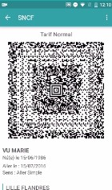
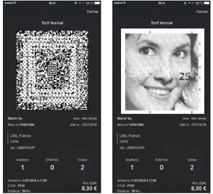

BILLET MOBILE Rémi
Billet mobile téléchargeable Android Billet mobile téléchargeable iOS
(Micro-trame sécurisée obtenue cliquant sur le code à barre 2D)  (iPhone/iPad)
Conditions de vente du billet mobile :
Non échangeable et non remboursable
Valable un jour, sur une OD, pour une personne ( accompagnants Loisirys inclus sur le titre du titulaire de la carte)
Facilité de l'accès au train dans la journée sur l’OD (horaire purement indicatif sur le billet mobile)
Réduction éventuelle
Contrôle du billet :
Contrôlez impérativement le code barre 2D, avec l’outil.
Vérifiez la date et l’heure d’achat du titre. L’heure de l’achat ne doit pas être antérieure à l’heure de départ du train de la gare concernée.
Assurez-vous de l’identité du voyageur, demandez systématiquement une pièce d’identité

Slide 32
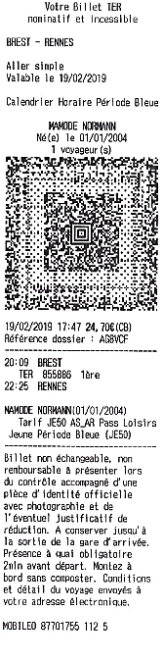
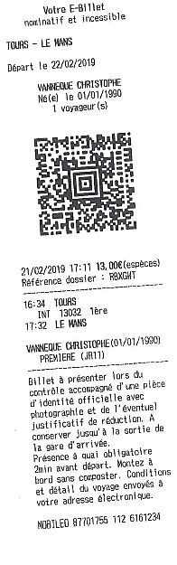
TITRE ÉMIS PAR L’OUTIL TER MOBILÉO
Certaines équipes TER assurent de la vente en mobilité à l’aide d’un nouvel outil connecté au système de vente SNCF : MOBILEO.
Ce terminal portable:
Permet la délivrance de tous types de titres y compris des trajets pour des trains à réservation obligatoire,
Les titres papier délivrés par MOBILEO sont émis :
  Sur un support à fond blanc (recto + verso),
  Au format « facturette ».

Slide 33
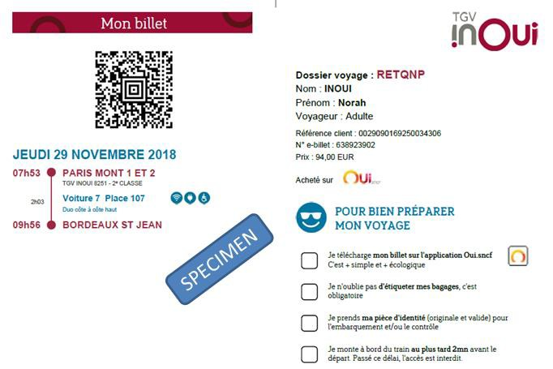
E-billet
BÉNÉFICIAIRES | Les clients empruntant un train Rémi ou Rémi Express en correspondance, avant ou après un voyage TGV ou INTERCITÉS
AVANTAGES | L’achat et l’après -vente à distance sont facilités. La multi-canalité est améliorée : l’e-billet acheté en gare est échangeable par téléphone et sur internet
CARACTÉRISTIQUES COMPLÉMENTAIRES | Les parcours e-billet Rémi sont disponibles en correspondance sur les gares suivantes : Tours, St Pierre des Corps, Blois, Orléans, Les Aubrais, Vierzon, Bourges, Châteauroux. Les tarifs proposés sont ceux du service e-billet (billets issus de la gamme nationale). Les titres régionaux (TER Bac +, Printemps de Bourges, Rendez-vous de l’histoire, Loisirys….) ne sont pas proposés. L’e-billet est uniquement valable pour le train, la date, la classe et le parcours désignés, y compris pour le trajet en train Rémi, Rémi Express et Intercités.

Slide 34
COMPARATIF E-BILLET / BILLET IMPRIMÉ REMI
 | E-BILLET | BILLET IMPRIMÉ TER
Avantage majeur en termes d’usages | Correspondance possible avec Voyages ou INTERCITÉS : voyage de bout en bout | Souplesse d’accès : billet valable 1 jour (sauf tarif spécifique valable sur un train donné)
Conditions d’utilisation et d’après-vente | Emprunt obligatoire des trains indiqués sur le titre (mais billet échangeable et remboursable selon les conditions du tarif) | Non échangeable et non remboursable
Où acheter | Site et application oui sncf, guichets, boutiques, agences de voyage, Ligne Directe, BLS pour les clients FIDÉLISÉS et ENCARTÉS | Site Internet Rémi – Centre- Val de Loire
Support de titre | Carte Programme Voyageur, Forfait mensuel ou hebdo, smartphone : ou la confirmation e-billet | Billet imprimé format A4
Parcours | TGV / INTERCITÉS avec correspondance TER ou INTERCITÉS | Trains Rémi , Rémi Express sans réservation et autocars TER/REMI
Tarifs proposés | Une partie des tarifs nationaux | Les principaux tarifs nationaux + la majorité des titres régionaux

Slide 35
PARTICULARITÉS RÉGION
CENTRE VAL DE LOIRE

Slide 36
CLASSE UNIQUE (seconde classe) SUR CERTAINES LIGNES
Les lignes concernées sont :
      les trains directs entre Tours et Thouars/Bressuire
      les trains de la ligne Tours-Chinon
      l’axe Tours-Poitiers
      l’axe Paris-Chartes - Le Mans
      Chartres - Courtalain
      Chartres – Voves
      Bourges-St Amand
      Blanc Argent Salbris-Valençay
Selon les canaux de distribution, certains trains dits « déclassés » sont toujours proposés en 1ère classe.
Geste métiers : si billet 1ère classe annoter le titre et orienter vers le Guichet pour
un éventuel remboursement de la différence entre un billet 1ère et 2nde classe.
PRIME TRANSPORT ET MOBILLICO
Pour faciliter la mobilité professionnelle, la région Centre-Val de Loire prend en charge une partie du cout de l’abonnement de travail. Cela permet au voyageur de ne pas payer plus de 100 euros par mois le transport SNCF.
Cette aide est réservée aux résidant de la région et effectuant des parcours Intra ou Inter-Régionaux en TER, Intercités, ARO, SRO, TEOZ et TGV et dont l’abonnement coûte plus de 200 euros par mois (avant déduction de la prime transport).
Le dispositif concerne les abonnements :
Mensuels régionaux de travail (y compris Rémi Zen Multi), Rémi Zen Annuel, Forfait mensuel, OPTIFORFAIT annuels, Mon forfait annuel TGV.
Exemple sur un parcours Paris-Chartres en 2nde classe :
L’abonné paie son abonnement mensuel 360,10 euros. Son employeur lui rembourse la prime transport qui s’élève à 180,05 euros. La région Centre-Val de Loire lui adresse l’aide Mobillico de 80,05 euros. Le coût de l’abonnement revient à 100 euros.
Pour plus d’informations : ter.sncf.com/centre-val-de-loire rubrique « Toutes nos offres », puis « Carte et abonnement ».

Slide 37
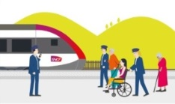
ACCÈS REMI TRAIN
En complément du service Accès Plus, Accès REMI TRAIN est un service gratuit d’accompagnement des personnes à mobilité réduite dans les gares et trains de la région Centre Val de Loire.
Pour qui ?
  Les personnes en situation de handicap disposant d'une carte mobilité inclusion.
  Les personnes détentrices d'une carte de priorité, de station debout pénible ou de stationnement de véhicule.
  Les personnes pensionnées / réformées de guerre.
  Les personnes se présentant en gare avec leur propre fauteuil roulant
Comment ?
Il suffit de réserver au moins 48 heures à l’avance via Contact Rémi Train (CRC).
  Par téléphone, 08 00 83 59 23, du lundi au samedi hors jours fériés de 6h à 20h (appel gratuit)
  Par courrier, SNCF Contact Rémi Train, BP 40 625, 37206 Tours cedex 03
  Par internet , onglet « Accessibilité », rubrique « Contacter-nous»
Voyager en car ?
La région a déployé le service aux lignes routières suivantes :
  Aubigny - Gien
  Châteauroux - Le Blanc - Poitiers (hors cars du Conseil Départemental de la Vienne)
  Châteauroux - Loches - Tours.
Le service Contact Rémi Train pour les cars offre les mêmes services que pour les trains : un accueil et un accompagnement gratuits des clients tout au long de leur parcours en car dès lors que le voyageur respecte certaines conditions.
TOURISME
Afin de valoriser son patrimoine historique, culturel et gastronomique, TER Centre-Val de Loire noue des partenariats avec de nombreux lieux touristiques de la région Centre-Val de Loire.
Sur simple présentation de son billet de train validé depuis moins de 24 heures, le voyageur bénéficie de réductions auprès des sites partenaires.
Chaque département offre des découvertes à nos voyageurs, parmi elles :
Le domaine de Chaumont sur Loire, la Tour de la Cathédrale de Chartres, le Château de Chenonceau, la Palais Jacques Cœur à Bourges, la base nautique de Virlay, le sentier des randonnée pédestre à Vierzon, le musée Cercil à Orléans…...

Slide 38


LE VÉLO A BORD DES TRAINS
La Loire à vélo, c’est 800 km d’itinéraires cyclables qui traversent les régions Centre-Val de Loire et Pays de la Loire. Ce parcours unique, inscrit au patrimoine de L’Unesco, est l’occasion pour les touristes à vélo de voyager à bord de nos Trains Rémi.
Mais le train est aussi un partenaire quotidien indispensable pour les abonnés et les étudiants qui se déplacent à vélo.
POUR UN VOYAGE EN TOUTE QUIÉTUDE ET TOUTE SÉCURITÉ, QUELQUES RÈGLES ESSENTIELLES
  Le voyageur doit être muni d’un titre de transport valable
  Le transport des vélos à bord des Trains Rémi est gratuit
  Ils doivent être placés dans les espaces dédiés (signalés par un pictogramme), dans la stricte limite des places disponibles
  Le vélo ne doit pas entraver la circulation à bord et ne pas générer de risque particulier pour les autres voyageurs.
  Les tandems, les remorques et autres équipements de gros volumes ne sont pas acceptés à bord.
  Le voyageur à vélo peut se voir refuser l’accès aux trains par un agent SNCF.
TRAIN VÉLO LOIRE
Pendant la période estivale, certains trains spécialement
aménagés et gardiennés circulent entre Orléans et Le Croisic. Cette ligne dessert également les gares de Blois-Chambord,
Amboise, Tours, Saint-Pierre-des-Corps, Saumur, Angers,
Nantes ou Saint-Nazaire, ce qui permet aux voyageurs de
choisir les étapes à la carte.
À bord de ces trains, l’embarquement, le rangement et le débarquement des vélos peuvent être pris en charge par du personnel dédié.

Slide 39
CONTACT REMI TRAIN ( = CENTRE DE RELATION CLIENT TER CVDL
Pour toutes demandes liées à la distribution, les questions tarifaires, les horaires, la propreté en gare et à bord des trains, le service à bord, les situations perturbées, les incidents, les retards, Accès Rémi Train , les produits Rémi, le S.A.V….., le centre de relation client Contact Rémi Train est là pour répondre au voyageur.
Par téléphone : 08 00 83 59 23, du lundi au samedi de 6h à 20h (appel gratuit depuis un fixe ou un portable).
Par courriel, sur le site www.ter.sncf.com/centre-val-de-loire.
Par la plate-forme de traduction destinée aux personnes sourdes et malentendantes : des téléconseillers échangent en langue des signes avec le voyageur ou bien il y a la transcription en temps réel de la parole par l'intermédiaire d'un opérateur traducteur.
POUR LES ABONNÉS Rémi ZEN Annuel
Par téléphone : 09 69 36 75 75, du lundi au vendredi de 8h à 20h (appel non surtaxé).
Par courrier : Centre abonnement TER, TSA 66503, 95905 Cergy Pontoise cedex 9
POUR LES ABONNÉS OPTIFORFAIT
Par téléphone : 09 69 36 75 75, du lundi au vendredi de 8h à 20h (appel non surtaxé).
Par courrier : Centre abonnement Optiforfait, TSA 66503, 95905 Cergy-Pontoise cedex 9.
POUR LES ABONNÉS NAVIGO :
Par téléphone : 09 69 39 22 22 (appel non surtaxé).
Par courrier : Agence Navigo Annuel, TSA 16606, 95905 Cergy Pontoise cedex 9.
AGENCE IMAGIN’R :
Par téléphone : 09 69 39 22 22 (appel non surtaxé).
Par courrier : Agence Imagin’R , 95905 Cergy-Pontoise Cedex 09.
CENTRE DE RELATION CLIENTS TRANSILIEN :
En cas de contestation suite à une régularisation à bord des trains ou une requête à propos d’un remboursement de carte Navigo Découverte, les abonnés Transiliens peuvent solliciter le centre.
Par courrier : Relation Clientèle SNCF Transilien, TSA 21262, 75564 Paris cedex 12
Par mail : www.transilien.com

Slide 40
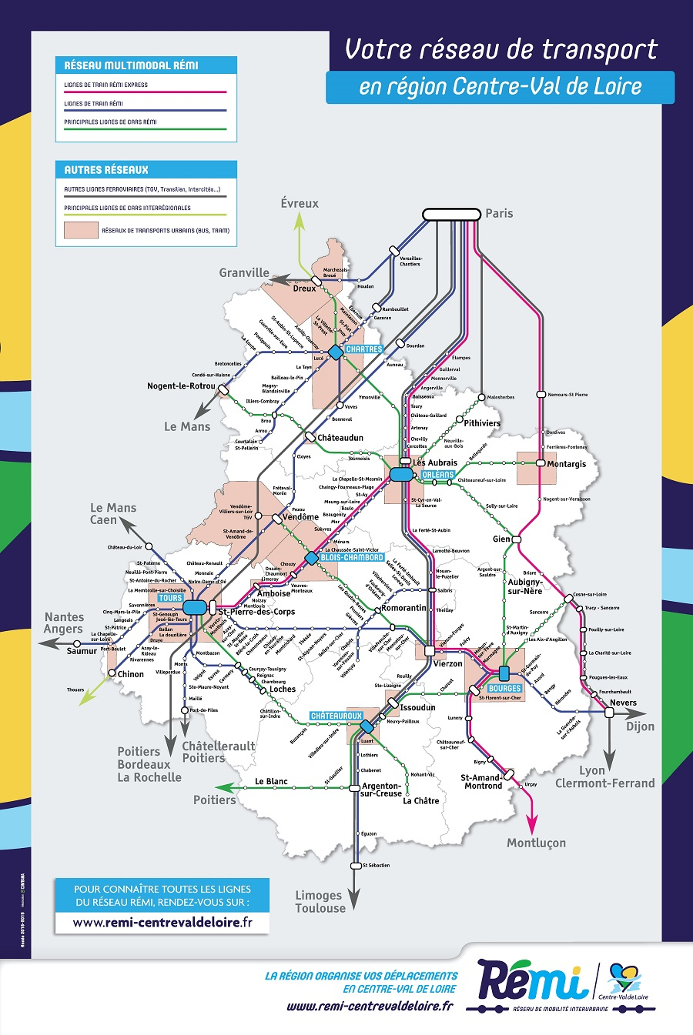
40

